Slide 2
CONVENZIONE SUI DIRITTI dell’INFANZIA e dell’ADOLESCENZA
approvata dall’Assemblea generale dell’ONU il 20 novembre 1989,
ratificata dall’Italia con Legge del 27 maggio 1991, n. 176.
CONVENZIONE SUI DIRITTI delle PERSONE con DISABILITÀ
approvata dall’Assemblea generale dell’ONU il 13 dicembre 2006,
ratificata dall’Italia con Legge del 3 marzo 2009, n. 18.

Slide 3
PRINCIPI FONDAMENTALI DEI DIRITTI DELL'INFANZIA
Non discriminazione: i diritti sanciti dalla Convenzione devono essere garantiti a tutti i minori.
Superiore interesse: in ogni legge, provvedimento, iniziativa l'interesse del bambino/adolescente deve avere la priorità.
Diritto alla vita, alla sopravvivenza e allo sviluppo del bambino:
gli Stati devono impegnare il massimo delle risorse per tutelare la vita e il sano sviluppo dei bambini.
Ascolto delle opinioni del minore: prevede il diritto dei bambini a essere ascoltati in tutti i processi decisionali che li riguardano*, e il corrispondente dovere, per gli adulti, di tenerne in adeguata considerazione le opinioni.
* Niente su di noi, senza di noi.

Slide 4
Legge 8 novembre 2000, n. 328 "Legge quadro per la realizzazione del sistema integrato di interventi e servizi sociali"
La Repubblica
assicura alle persone e alle famiglie
un sistema integrato
di interventi e servizi sociali,
previene, elimina o riduce le condizioni
di disabilità e di non autonomia,
in coerenza con gli articoli
2, 3 e 38 della Costituzione.

Slide 5
Costituzione italiana
Art. 2 - La Repubblica riconosce e garantisce i diritti inviolabili dell'uomo.
Art. 3 - È compito della Repubblica rimuovere gli ostacoli che impediscono il pieno sviluppo della persona umana e l'effettiva partecipazione.
Art. 38 - Gli inabili ed i minorati hanno diritto all'educazione e all'avviamento professionale.

Slide 6
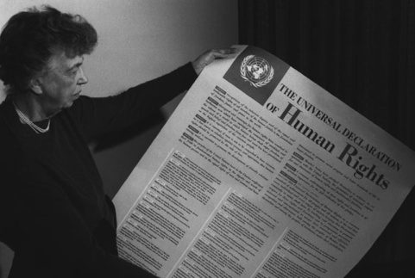
Dove iniziano i diritti umani universali?
“In piccoli posti vicino casa, così vicini e così piccoli che essi non possono essere visti su nessuna mappa del mondo. Ma essi sono il mondo di ogni singola persona; il quartiere dove si vive, la scuola frequentata, la fabbrica, fattoria o ufficio dove si lavora.
Questi sono i posti in cui ogni uomo, donna o bambino cercano uguale giustizia, uguali opportunità, eguale dignità senza discriminazioni.
Se questi diritti non hanno significato lì, hanno poco significato da altre parti. In assenza di interventi organizzati di cittadini per sostenere chi è vicino alla loro casa, guarderemo invano al progresso nel mondo più vasto.
Quindi noi crediamo che il destino dei diritti umani
è nelle mani di tutti i cittadini
in tutte le nostre comunità”.
Eleanor Roosevelt
In Your Hands,
27 marzo 1958

Slide 7
Costituzione italiana

Slide 8
RIABILITAZIONE
Assistenza protesica
(L 833/78 - DM 332/1999)
Legge quadro
(L 104/1992)
SCUOLA
DF - PDF – PEI
(L 517/77)
PcD
(L 18/2009)
Mobilità
e barriere architettoniche
(DPR 503/1996)
Indennità frequenza accompagnamento
(L 118/71 - L 18/1980)
Inserimento lavorativo
(L 68/1999)

Slide 9
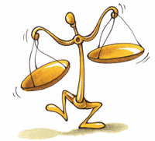
FACILITATORI – SOSTEGNI: risorse volte a migliorare
il funzionamento della persona e promuovere lo sviluppo,
le competenze, l’educazione, gli interessi e il benessere personale.
PERSONE |  | PERSONE con DISABILITÀ
Le richieste del contesto e dell’ambiente sono soddisfatte dalle competenze personali. |  | Le richieste del contesto e dell’ambiente NON sono soddisfatte dalle competenze personali.
Non discrepanza |  | Discrepanza
 |  | Annullata o ridotta da sostegni individuali o facilitatori ambientali.

Slide 10
DEFINIZIONE DI SALUTE
La salute è uno stato di completo benessere fisico, mentale e sociale,
e non consiste solo in un’assenza
di malattia o d’infermità.
Costituzione dell’Organizzazione mondiale della Sanità,
Nuova York il 22 luglio 1946

Slide 11
DEFINIZIONE DI SALUTE
Il benessere (stare bene o esistere bene)
riguarda tutti gli aspetti dell'essere umano,
(emotivo, mentale, fisico, spirituale e sociale)
e ne caratterizza la qualità della vita.
La salute è uno stato di completo benessere
fisico, psichico e sociale
e non semplice assenza di malattia.

Slide 12
Ardengo Soffici - Intermezzo
VIA
Palazzeschi, eravamo tre, Noi due e l'amica ironia, A braccetto per quella via Così nostra alle ventitré. Il nome, chi lo ricorda? Dalle parti di San Gervasio; Silvio Pellico o Metastasio; C'era sull'angolo in blu. Mi ricordo però del resto: L'ombra d'oro sulle facciate, Qualche raggio nelle vetrate; Agiatezza e onorabilità. Tutto nuovo, le lastre azzurre Del marciapiede annaffiato, Le persiane verdi, il selciato, I lampioni color caffè;
Giardinetti disinfettati, Canarini ai secondi piani, Droghieri, barbieri, ortolani, Un signore che guardava in su; Un altro seduto al balcone, Calvo, che leggeva il giornale, Tra i gerani del davanzale Una bambinaia col bébé; Un fiacchere fermo a una porta Col fiaccheraio assopito, Un can barbone fiorito Di seta, che ci annusò; Un sottotenente lucente, Bello sulla bicicletta, Monocolo e sigaretta, Due preti, una vecchia, un lacchè.
- Che bella vita - dicesti - Ammogliati, una decorazione, Qui tra queste brave persone, I modelli della città. Che bella vita, fratello! - E io sarei stato d'accordo; Ma un organetto un po' sordo Si mise a cantare: Ohi Marì... E fummo quattro oramai A braccetto per quella via. Peccato! La malinconia S'era invitata da sé.

Slide 13
La salute è uno stato di completo benessere
fisico, psichico e sociale e non semplice assenza di malattia.
La salute è la capacità umana
di adeguarsi autonomamente
alle sfide fisiche, emotive, sociali
cui la vita ci espone di continuo,
e che ci spinge a funzionare al meglio
e con un senso di benessere
anche in presenza
di malattie croniche o disabilità.
BMJ 2008;337:a2900

Slide 14
La salute non è una risorsa data.
La salute è una conquista,
è uno stile di vita, è tensione verso
una piena armonia e un sano equilibrio
della persona e tra la persona
e il contesto di vita.

Slide 15
La promozione della salute è il processo che mette in grado gruppi e individui di aumentare
il controllo sui fattori determinanti della salute.
IMMODIFICABILI | FATTORI MODIFICABILI
Individuali | Condizioni e Stile di Vita |  | Ambiente | Accessibilità
Genoma | Famiglia | Alimentazione | Aria | Trasporti
Genere | Rete sociale | Attività fisica | Acqua | Istruzione
Età | Reddito | Fumo | Cibo | Sanità
 | Occupazione | Abuso sostanze | Abitazione | Welfare
 |  |  | Pace | Diritti
Carta di Ottawa per la Promozione della Salute OMS, 1986

Slide 16
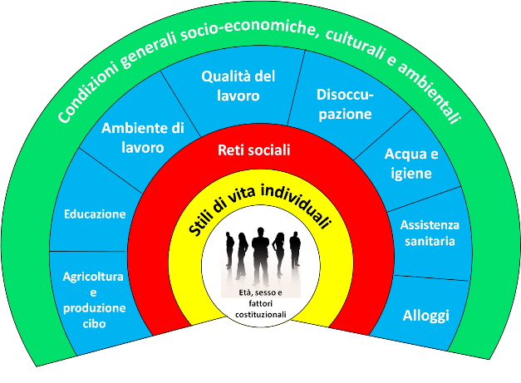
Dahlgren e Whitehead, 1991

Slide 17
CLASSIFICAZIONE INTERNAZIONALE del FUNZIONAMENTO, della DISABILITÀ e della SALUTE
ICF, 2001
L’ICF è lo strumento proposto dall’OMS nel 2001,
in sostituzione dell’ICIDH*,
per classificare le diverse dimensioni della salute
a livello biologico, individuale e sociale.
* International Classification of Impairment, Disabilities, and Handicaps. A manual of classification relating to the consequences of disease (OMS, 1980)

Slide 18
ICIDH è una classificazione delle conseguenze delle malattie
ICIDH, 1980
malattia
menomazione
salute
disabilità
funzioni e strutture corporee
handicap
attività
fattori
ambientali
ICF, 2001
partecipazione
ICF è una classificazione delle componenti della salute

Slide 19
MODELLO MEDICO
MODELLO BIOPSICOSOCIALE
ICIDH – OMS, 1980
Malattia: alterazione dei processi omeostatici dell’organismo.
Menomazione: (impairment) indica qualsiasi perdita o anomalia a carico di strutture o funzioni corporee.
Disabilità: incapacità a svolgere le normali attività della vita quotidiana.
Handicap: svantaggio sociale che deriva dalla contestuale presenza di una disabilità e da condizioni ambientali sfavorevoli.
ICF – OMS, 2001
Salute: stato di completo benessere.
Funzioni e strutture corporee: funzioni fisiologiche e psicologiche e le parti anatomiche del corpo.
Attività e partecipazione: capacità a svolgere le attività strumentali di vita quotidiana.
Fattori ambientali: costituiscono gli atteggiamenti, l’ambiente fisico e sociale in cui le persone vivono.

Slide 20
Classificazione Internazionale del Funzionamento, della Disabilità e della Salute
CLASSIFICARE
Ordinare più elementi di un insieme in classi
MISURARE
Confrontare la grandezza da misurare con una misura campione
VALUTARE
Determinare un valore in modo soggettivo e approssimativo

Slide 21
welfare relazionale
famiglia
comunità
BAMBINO // BAMBINO con DISABILITÀ
La famiglia può reagire in modo
costruttivo, mantenendosi unito e aprendosi al supporto di familiari e degli operatori,
disadattivo, sviluppando sensi di colpa, rabbia e frustrazione che possono sfociare in relazionali potenzialmente psicopatologiche che alterano le dinamiche familiari con ricadute sullo sviluppo psicofisico del bambino.

Slide 22
Quell’immagine del futuro, che si proiettava ovunque nella nostra adolescenza: se aveva una forma non era questa.
Così mi riesce difficile vedere chi con me quella promessa la condivise. Le amiche d’infanzia: con i figli non le posso incontrare.
… a quella festa tu rimanesti con i nonni: al compleanno dei suoi figli non ti ci ho portato mai.

Slide 23
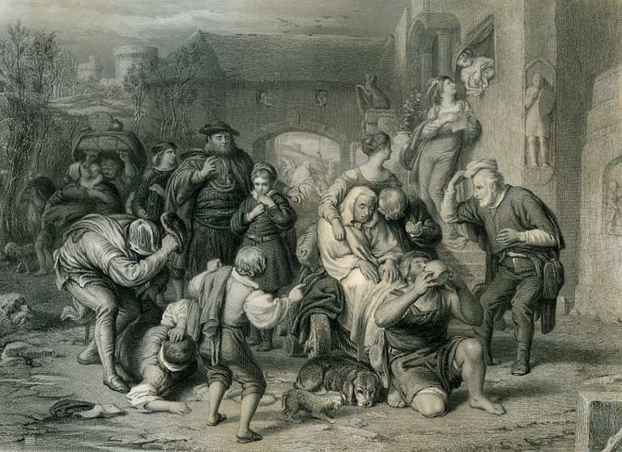
William Mulready, The Seven Ages of Man (1838)
Come vi piace
William Shakespeare
Tutto il mondo è un palcoscenico. E gli uomini e le donne degli attori che hanno le loro entrate e uscite di scena, e ognuno recita diverse parti nella vita, che è un dramma in sette atti: 1) il bambino sbava e piange in braccio alla nutrice, 2) poi lo scolaro, piagnucoloso, 3) l'innamorato, 4) il soldato, sempre alla ricerca e sempre pronto ad attaccar bottone, 5) il giudice, pancia rotonda 6) il vecchio pantofolaio, 7) una seconda infanzia, puro oblio, senza denti, occhi, gusto, senza niente!

Slide 24
PROGETTO INDIVIDUALE ➔ SISTEMA INTEGRATO L. 32872000 – art. 14
Il Progetto individuale (PI) è lo strumento che dovrebbe consentire alle persone con disabilità e alle loro famiglie l’accesso a un sistema integrato di servizi e di tutele (sociale e sanitario) in grado di garantire la qualità della vita, pari opportunità, non discriminazione e diritti di cittadinanza.
Neonato
Bambino
Adolescente
Giovane
Adulto
Anziano

Slide 25
welfare relazionale
INGRESSO
USCITA
famiglia
comunità
BAMBINO - ADOLESCENTE - ADULTO
SSR
lavoro
scuola
enti locali
welfare prestazionale

Slide 26
Legge 3 marzo 2009, n. 18 Ratifica ed esecuzione della Convenzione delle Nazioni Unite sui diritti delle persone con disabilità
La disabilità è il risultato dell’interazione tra persone con minorazioni e
barriere attitudinali ed ambientali,
che impedisce la loro piena ed efficace partecipazione nella società su una base di parità con gli altri.
Art. 3. È compito della Repubblica rimuovere gli ostacoli di ordine economico e sociale, che … impediscono il pieno sviluppo della persona umana e l'effettiva partecipazione …

Slide 27
CLASSIFICAZIONE INTERNAZIONALE del FUNZIONAMENTO, della DISABILITÀ e della SALUTE
Struttura dell’ ICF
2 Parti | Funzionamento e disabilità |  | Fattori contestuali
X
4 Componenti | Funzioni e strutture corporee | Attività e Partecipazione |  | Fattori ambientali | Fattori personali
6 Costrutti | Cambiamento nelle funzioni corporee (fisiologico) | Performance, eseguire compiti nell’ambiente attuale |  | Impatto facilitante dell’ambiente
 | Cambiamento nelle strutture corporee (anatomico) | Capacità, eseguire compiti in un ambiente standard |  | Impatto ostacolante dell’ambiente
Aspetto positivo | Funzionamento |  | Facilitatore
Aspetto negativo | Disabilità |  | Barriera

Slide 28
FUNZIONI CORPOREE b1. Funzioni mentali b2. Funzioni sensoriali e dolore b3. Funzioni della voce e dell'eloquio b4. Funzioni dei sistemi cardiovascolare, ematologico, immunologico, respiratorio b5. Funzioni dell'apparato digerente e dei sistemi metabolico ed endocrino b6. Funzioni riproduttive e genitourinarie b7. Funzioni neuro - muscolo - scheletriche correlate al movimento b8. Funzioni cutanee e delle strutture correlate | STRUTTURE CORPOREE s1. Sistema nervoso s2. Visione e udito s3. Comunicazione verbale s4. Sistemi cardiovascolare e immunologico, apparato respiratorio s5. Apparato digerente e sistemi metabolico ed endocrino s6. Sistemi genitourinario e riproduttivo s7. Movimento s8. Cute e strutture correlate
ATTIVITÀ E PARTECIPAZIONE d1. Apprendimento ed applicazione delle conoscenze d2. Compiti e richieste generali d3. Comunicazione d4. Mobilità d5. Cura della propria persona d6. Vita domestica d7. Interazione e relazioni personali d8. Aree di vita principali d9. Vita sociale, civile e di comunità | FATTORI AMBIENTALI e1. Prodotti e tecnologia e2. Ambiente naturale e cambiamenti effettuati dall'uomo e3. Relazione e sostegno sociale e4. Atteggiamenti e5. Sistemi, servizi e politici

Slide 29
Struttura dell’ICF
ICF
Classificazione
⬅ 2 Parti
4 Componenti
(b – s – d – e)
39 Capitoli
I livello
Categorie 362 al II livello
1424 al III e IV livello
Parte 1:
Funzionamento e Disabilità
Parte 2:
Fattori Contestuali
Funzioni e Strutture
corporee
Attività e
Partecipazione
Fattori Ambientali
Fattori Personali
8 Capitoli
funzioni
del corpo
8 Capitoli
strutture
del corpo
5 Facilitatori/
Barriere
9 Capacità
9 Performance
Livello item:
2°
3° e 4°
Livello item:
2°
3° e 4°
Livello item:
2°
3° e 4°
Livello item:
2°
3° e 4°
Livello item:
2°
3° e 4°

Slide 30
facilitatori
performance
capacità
fattori contestuali
(personali e/o ambientali)
barriere

Slide 31
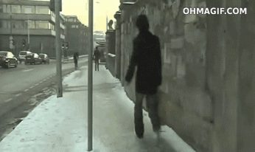
Se la performance è migliore della capacità significa che il contesto contribuisce a migliorare la prestazione (FACILITATORE);
se la performance è peggiore della capacità significa che il contesto peggiora la prestazione (BARRIERA).

Slide 32
La disabilità non è definita dalla diagnosi medica, ma dall’interazione di una condizione di salute con fattori ambientali.
I fattori ambientali possono determinare un diverso livello di disabilità a seconda della presenza di condizioni facilitanti (facilitatori) o ostacolanti (barriere).

Slide 33
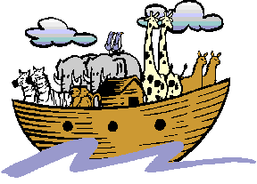
Un intellettuale si fa portare su una spiaggia isolata e durante
la traversata chiede un’opinione al marinaio.
“So niente", replica il vecchio.
Non sei mai stato a scuola?“, continua l’intellettuale.
No", risponde il marinaio.
«Beh! metà della tua vita è stata sprecata",
dice l’intellettuale.
A metà strada si scatena un violento temporale.
Il marinaio chiede all’erudito: “sai nuotare?”
“No”, risponde l’erudito.
“Allora tutta la tua vita è stata sprecata:
stiamo affondando!“,
dice il vecchio marinaio.

Slide 34
SALVAGENTE
FATTORI
AMBIENTALI
Funzionamento
Individuale
PERSONA
Perché non ha imparato a nuotare?
Perché non c’erano salvagente sulla barca?

Slide 35
I Sistemi complessi
sono formati da più unità
che interagendo danno luogo
a un comportamento che non è
la somma delle singole parti.
Le unità che compongono
un sistema complesso,
se non coordinate e non comunicanti
tendono ad auto-organizzarsi
e all’autoreferenzialità.

Slide 36
In una fredda giornata d’inverno un gruppo di porcospini si rifugia in una grotta e per proteggersi dal freddo si stringono vicini. Ben presto però sentono le spine reciproche e il dolore li costringe ad allontanarsi l’uno dall’altro.
Quando poi il bisogno di scaldarsi li porta di nuovo ad avvicinarsi si pungono di nuovo.
Ripetono più volte questi tentativi, sballottati avanti e indietro tra due mali, finché non trovano quella moderata distanza reciproca che rappresenta la migliore posizione, quella giusta distanza che consente loro di scaldarsi e nello stesso tempo di non farsi male reciprocamente.
Arthur Schopenhauer

Slide 37
L’ICF ha lo scopo di stabilire un
linguaggio comune
per la descrizione della salute e delle condizioni ad essa correlate allo scopo di migliorare la comunicazione fra i diversi utilizzatori: educatori, operatori sanitari e sociali, ricercatori, politici, amministratori e ……. tutti noi.

Slide 38
welfare relazionale
famiglia
comunità
BAMBINO – QUALITÀ della VITA
SSR
lavoro
scuola
enti locali
welfare prestazionale

Slide 39
Qualità della vita è un costrutto dinamico multifattoriale in equilibrio tra oggettività e soggettività.
Condizione fisica e abilità funzionali;
Condizioni e benessere psicologico;
Interazioni e rapporti sociali;
Condizione e fattori economici.
Qualità di vita è la percezione soggettiva che un individuo ha della propria posizione nella società, nel contesto di una cultura e di un insieme di valori nei quali egli vive,
anche in relazione ai propri obiettivi, aspettative e preoccupazioni.
OMS, 1948

Slide 40
LA QdV è un costrutto in continuo divenire che è possibile modificare operando sulla
persona - alunno (controllo sulla propria vita e sulle proprie scelte - empowerment),
l'ambiente (possibilità di svolgere le attività secondo le proprie possibilità e aspirazioni),
gli altri (libertà di scelta nelle modalità, nello stile e nell'intensità dei rapporti con le altre persone).
Sviluppo personale | Autodeterminazione | Relazioni interpersonali | Inclusione sociale | Diritti | Benessere
 |  |  |  |  | emozionale | fisico | materiale

Slide 41
Ritardo Mentale vs Disabilità Intellettiva
Ritardo Mentale | ICD 9CM | ICD 10 | Disordine dello sviluppo intellettivo | ICD 11
LIEVE | 317 | F70 | D.I. LIEVE | 6A00
MEDIO | 318.0 | F71 | D. I. MEDIO | 6A01
GRAVE | 318.1 | F72 | D. I. GRAVE | 6A02
PROFONDO | 318.2 | F73 | D. I. PROFONDO | 6A03
Le misure di QI perdono di validità quando sono inferiori a 60.

Slide 42
Ritardo Mentale
LIVELLO GRAVITÀ | RITARDO MENTALE ICD 9CM | Disabilità Intellettiva ICD 11
LIEVE | 50/55 ≤ QI ≤ 70 | Livello dei sostegni
MEDIO | 35/40 ≤ QI ≤ 50/55
GRAVE | 20/25 ≤ QI ≤ 35/40
PROFONDO | QI ≤ 20/25
ESORDIO | < 18 anni | Età evolutiva
I livelli di gravità vengono definiti sulla base del
funzionamento adattivo e non sul quoziente intellettivo (QI),
poiché è il funzionamento adattivo a determinare
i livello di supporto necessario a mantenere
una condizione di vita accettabile.

Slide 43
A.P.A. - Manuale Diagnostico e Statistico dei Disturbi Mentali (DSM 5®), 2013
Il funzionamento adattivo è un costrutto multifattoriale esprime l’interazione dell’individuo con il proprio ambiente.
Riguarda le attività che una persona deve compiere quotidianamente per essere sufficientemente autonomo e per svolgere in modo adeguato i compiti propri dell’età così da soddisfare le attese del contesto di appartenenza.

Slide 44
Le limitazione del comportamento adattivo riducono la capacità di far fronte ai cambiamenti della vita e alle richieste ambientali con ricadute sulla qualità della vita quotidiana.
Abilità CONCETTUALI
Linguaggio
Apprendimento
Orientamento tempo, spazio
Pianificazione e gestione
Insight
Soluzione dei problemi
Abilità PRATICHE
Attività di vita quotidiana (ADL)
Lavarsi, vestirsi, alimentarsi
Mobilità, trasferimenti
Bisogni corporali
Prendersi cura del corpo
Attività strumentali di vita quotidiana (IADL)
Prendersi cura della salute propria e altrui
Badare alla propria sicurezza
Fare la spesa, cucinare
Svolgere faccende e lavori domestici
Utilizzo servizi pubblici
Uso telefono, social network
Abilità occupazionali
Abilità SOCIALI
Relazioni familiari
Relazioni interpersonali
Responsabilità
Raggirabilità
Rispetto delle convenzioni
Comprensione regole, leggi
Abilità MOTORIE
Attività fine motoria
Attività grosso motoria

Slide 45
La persona con disabilità intellettiva non è in grado di perseguire obiettivi che hanno a che fare con l’intelligenza (ragionare, pianificare, risolvere problemi, pensare in astratto) ed in particolare con i processi logico-deduttivi che permettono di imparare e di apprendere dall’esperienza.

Slide 46
DANNO
LAVORO
GIRO
MOBILE
GOL
COSCIENZA
DANNO
LAVORO
GIRO
MOBILE
GOL
COSCIENZA
AUTO
CAPO
Parole composte con prefissoidi: capo, auto
GIRA
SOLE
MONDO
VOLTA

Slide 47
Disabilità Intellettiva
Componenti | Categorie | Cod.q
Menomazione funzioni corporee | Funzioni intellettive | b117.X
 | Adattabilità | b1250. X
 | Funzioni dell’attenzione | b140. X
 | Funzioni psicomotorie | b147. X
 | Funzioni cognitive di base | b163. X
 | Funzioni mentali del linguaggio | b167. X
Limitazione attività | Acquisire concetti | d137. pc
 | Imparare a leggere | d140. pc
 | Imparare a scrivere | d145.pc
 | Risoluzione di problemi | d175. pc
 | Gestire i cambiamenti della routine quotidiana | d2304. pc
 | Badare alla propria sicurezza | d571. pc
Restrizione partecipazione | Intraprendere un compito singolo in gruppo | d2103. pc
 | Relazionarsi alle persone o alle situazioni | d2502. pc
 | Utilizzo di strumenti e tecniche di comunicazione | d360. pc
 | Progredire in un programma di formazione professionale | d8252. pc

Slide 48
Il codice deve essere accompagnato da almeno un qualificatore.
Tutte le componenti sono quantificate usando la stessa scala.
xxx.O | NESSUN problema | 0 – 4%
xxx.1 | problema LIEVE | 5 – 24%
xxx.2 | problema MEDIO | 25 – 49%
xxx.3 | problema GRAVE | 50 – 95%
xxx.4 | problema COMPLETO | 96 – 100%
xxx.8 | non specificato | -
xxx.9 | non applicabile | -

Slide 49
FUNZIONI CORPOREE e STRUTTURE CORPOREE
Qualificatore indica i cambiamenti nelle funzioni e strutture corporee
COMPONENTI | C A M B I A M E N T I | MENOMAZIONI | qualificatore
 |  |  | 1 | 2 | 3
Funzioni corporee |  | Sono problemi nella funzione o nella struttura del corpo, intesi come una deviazione o una perdita significative | gravità estensione (0 1 2 3 4 8 9) | - | -
Strutture corporee |  |  | estensione (0 1 2 3 4 8 9) | natura | sede
Il primo qualificatore utilizza una scala negativa

Slide 50
SCALA QUALIFICATORI per le STRUTTURE CORPOREE
MENOMAZIONE
Primo qualificatore |  | Secondo qualificatore |  | Terzo qualificatore
Estensione |  | Natura |  | Sede
0 | Nessuna | 0 | Nessun cambiamento | 0 | Più di una regione
1 | Lieve | 1 | Assenza totale | 1 | Destra
2 | Media | 2 | Assenza parziale | 2 | Sinistra
3 | Grave | 3 | Parte in eccesso | 3 | Entrambi i lati
4 | Completa | 4 | Dimensioni anormali | 4 | Anteriore
- |  | 5 | Discontinuità | 5 | Posteriore
- |  | 6 | Posizione deviante | 6 | Prossimale
- |  | 7 | Cambiamenti qualitativi nella struttura | 7 | Distale
8 | Non specificato | 8 | Non specificato | 8 | Non specificato
9 | Non applicabile | 9 | Non applicabile | 9 | Non applicabile

Slide 51
ATTIVITÀ e PARTECIPAZIONE
Il codice che identifica la categoria della lista di Attività e Partecipazione e i due qualificatori formano la matrice informativa di base (di default).
qualificatore performance
qualificatore capacità (senza assistenza)
d4154.3 4
matrice informativa

Slide 52
Il fattori ambientali devono essere codificati secondo la prospettiva della persona valutata
Il qualificatore indica il grado in cui un fattore rappresenta un facilitatore o una barriera
BARRIERA |  | FACILITATORE
xxx.O | NESSUNA barriera | xxx₊O | NESSUN facilitatore
xxx.1 | barriera lieve | xxx₊1 | facilitatore lieve
xxx.2 | barriera media | xxx₊2 | facilitatore medio
xxx.3 | barriera grave | xxx₊3 | facilitatore grave
xxx.4 | barriera completa | xxx₊4 | facilitatore completo
xxx.8 | Barriera, non specificato | xxx₊8 | Facilitatore, non specificato
xxx.9 | Non applicabile | xxx₊9 | Non applicabile

Slide 53
ETÀ | VALUTAZIONE COGNITIVA | VALUTAZIONE ADATTIVA
0-2 | GMDS (Griffith’s Mental Developmental Scales) | VABS (Vineland Adaptive Behavior Scale) ABAS-II (Adaptive Behavior Assessment System, II)
3–5 | GMDS Leiter-R (Leiter International Performance Scale – Revised) CPM (Coloured Progressive Matrices) WPPSI-III (Wechsler Preschool and Primary Scale of Intelligence – III)
5-8 | GMDS // CPM WIPPSI-III WISC-IV (Wechsler Intelligence Scale for Children-IV)
6–16.11 | CPM WPPSI-III WISC-IV

Slide 54
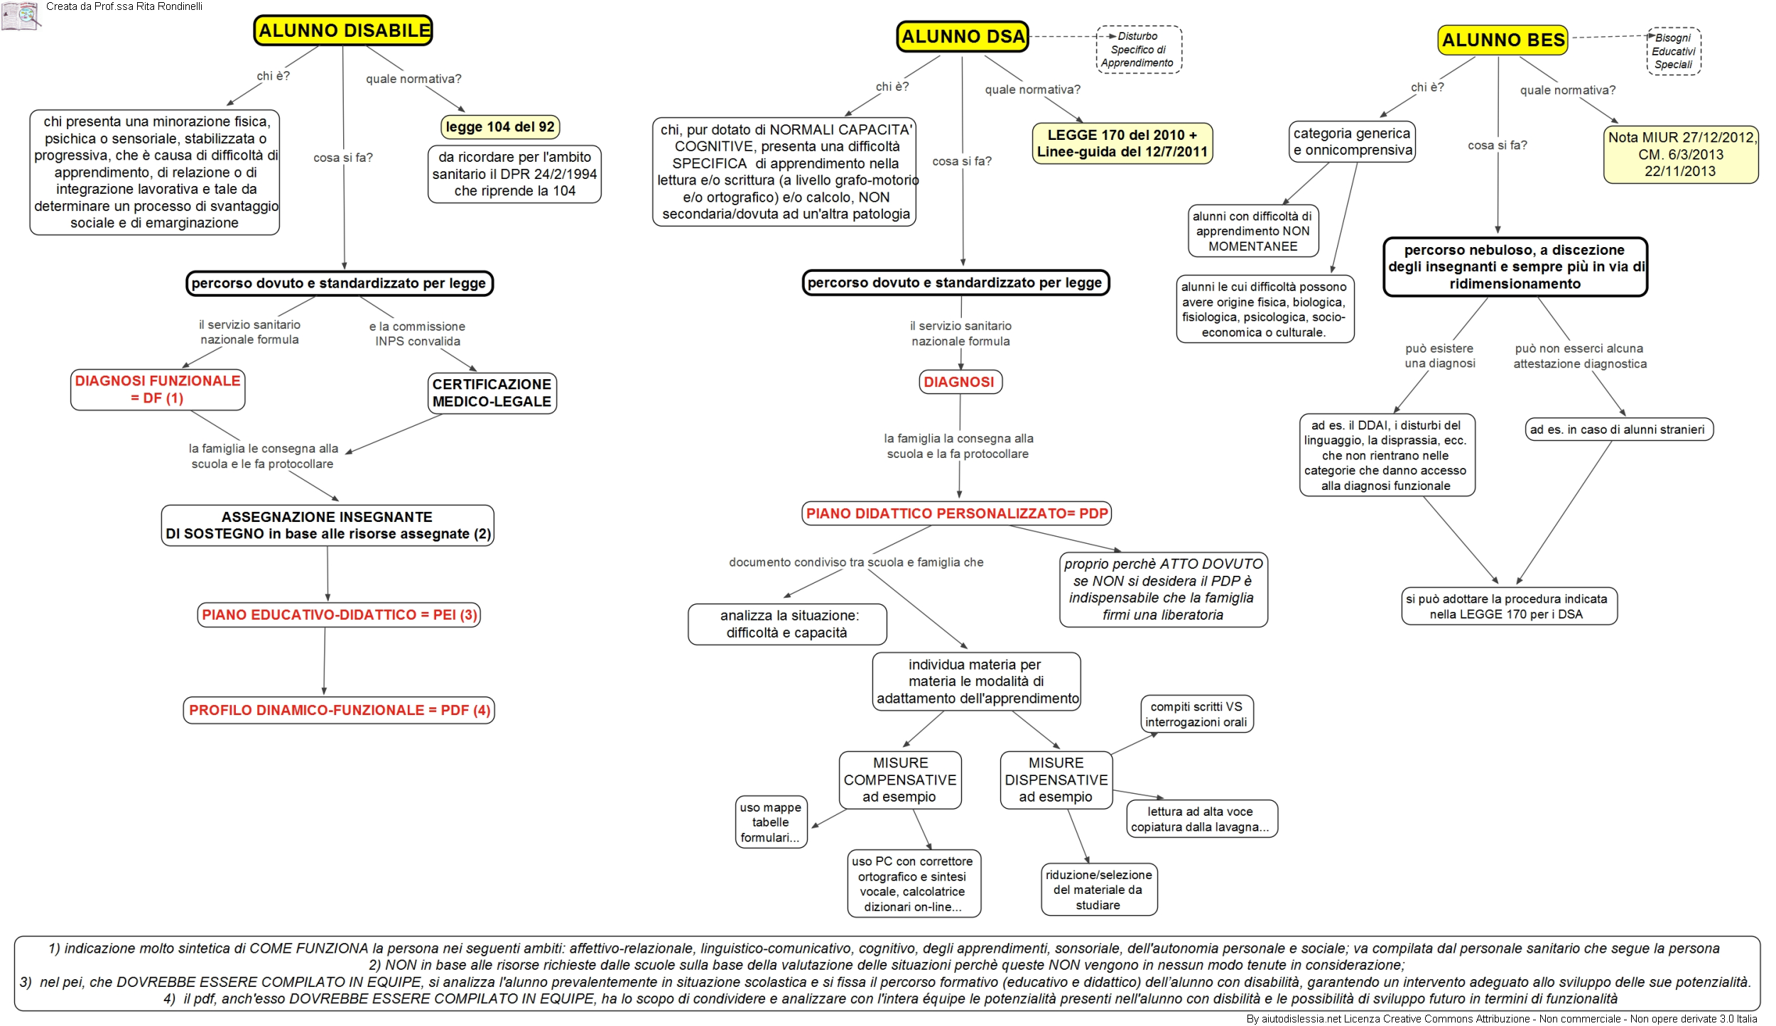

Slide 55
D.P.R. 24 febbraio 1994 - Per diagnosi funzionale si intende la descrizione analitica della compromissione funzionale dello stato psico-fisico dell'alunno in situazione di handicap.
La D.F. è strutturata per AREE e valuta gli aspetti:
Cognitivo: livello di sviluppo raggiunto e capacità di integrazione delle competenze;
affettivo-relazionale: livello di autostima e rapporto con gli altri;
linguistico: comprensione, produzione e linguaggi alternativi;
sensoriale: tipo e grado di deficit con particolare riguardo alla vista, all'udito e al tatto;
motorio-prassico: motricità globale e motricità fine;
neuro-psicologico: memoria, attenzione e organizzazione spazio-temporale;
autonomia personale e sociale.

Slide 56
AREE | ITEM | Codice e Qualificatore
COGNITIVA | 1. Competenze cognitive | b117.q - b163.q - b1646.q
AFFETTIVO RELAZIONALE | 1. Livello di autostima | b1800.q - b1801.q
 | 2. Controllo pulsionale | b1304.q
 | 3. Rapporto con gli altri | d710.pc - d7504.pc
 | 4. Tolleranza alle frustrazioni | d240.pc - d250.pc
LINGUISTICA | 1. Comprensione | b1670.q
 | 2. Produzione | b1671.q
SENSORIALE | 1. Vista | b210.q
 | 2. Udito | b230.q
 | 3. Tatto | b265.q
MOTORIO PRASSICA | 1. Motricità globale | d450.pc – d455.pc
 | 2. Motricità fine | d440.pc – d445.pc
NEURO PSICOLOGICA | 1. Memoria | b144.q
 | 2. Attenzione | b140.q
 | 3. Organizzazione spazio temporale | b1641.q - b1642.q
AUTONOMIA | 1. Personale | d510.pc – d530.pc - d540.pc
 | 2. Sociale | d8803.pc – d920.pc - d910.pc

Slide 57
La scuola inclusiva è la scuola che accoglie
Il bisogno di appartenenza risponde alla richiesta di sicurezza e d’identità. La percezione di appartenenza contribuisce a creare un’immagine positiva di sé e a trasformare una collettività in una comunità.
La comunità nasce e si regge sul bisogno di poter contare
su una rete di relazioni e di aiuto reciproco
immediatamente disponibile.
I membri di una comunità confidano che i bisogni
e gli obiettivi saranno soddisfatti e raggiunti
con l’impegno comune.

Slide 58
La pratica professionale deve fondarsi su un modello “negoziato” di collaborazione tra educatori e PcD e/o genitori;
modello in cui il tempo, l’ascolto, l’apertura e la discussione
vanno impiegati affinché vi sia condivisione sui
bisogni, sulle aspettative e le azioni da compiere.
Gli operatori sono
gli esperti della disabilità,
i genitori gli esperti
del loro figlio.
Gli operatori devono cercare l’alleanza con i genitori,
riconoscere la complementarietà di conoscenza e di esperienza,
favorire l’aggiustamento delle differenti prospettive
per formulare un progetto sostenibile e condiviso.
E. Shopler -Treatment and Education of Autistic and Communication Handicaped Children

Slide 59
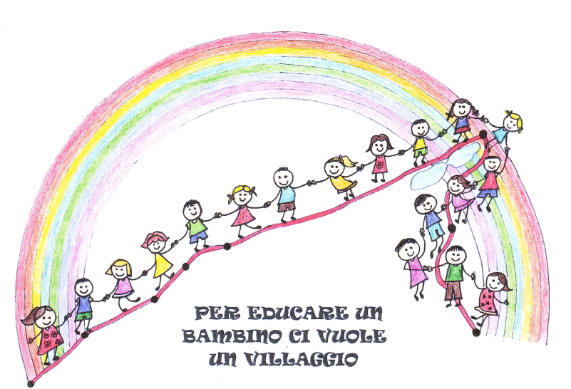

Slide 60
GRAZIE
“Una Società cresce e diventa grande quando gli anziani piantano alberi alla cui ombra sanno che non potranno sedersi”

Slide 61
Kalos kai agatos
Non è possibile ragionare in termini
di diritti umani se il pregiudizio prevale
e non si approccia la PERSONA,
disabile o meno che sia,
in un'accezione interpersonale.
La trama dei diritti umani
si realizza nella relazione con l'altro,
l’ordito nella dipendenza reciproca.

